Slide 1

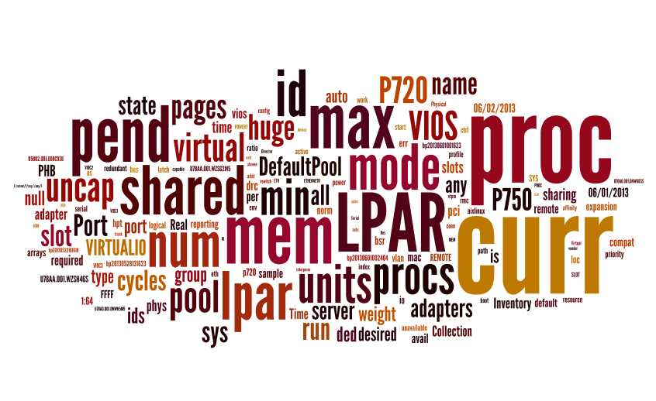
Smart虚拟化监控服务
Professional Service

Slide 2
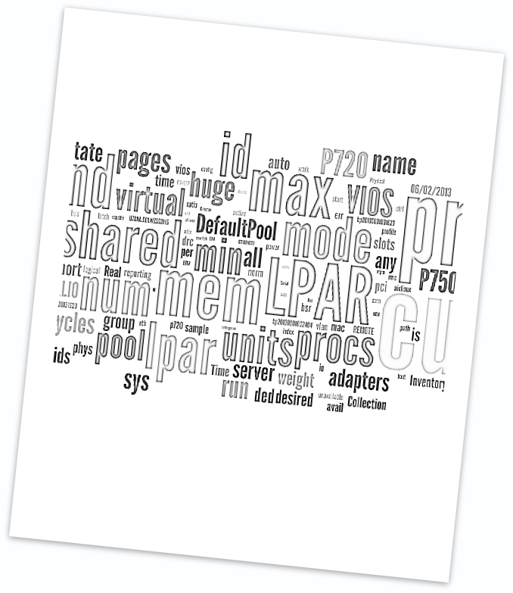
Agenda
虚拟化时代的用户需求
What is Smart Monitor?
优势技术：实时的明细采集
应用场景
资产管理
机房的现场移动设备管理
云的风险分析及资源利用监控
其它搜索示例
软件许可
数据中心专业服务
监控审计服务
全域搜索定制开发服务

Slide 3

企业级虚拟化的深入思考
实时的分区状态监控是基本需求
虚拟化的应用让传统资产管理，性能监控软件失去了作用
微分区技术允许服务器上部署大量分区，分区监控软件成为需求
分区的生命周期管理，企业级虚拟化的应用强化了这种需求
用户需要灵活便捷的手段搜索到部件的信息，或者通过分区名，机箱序列号等搜索到系统信息，设备搜索是用户的重要需求。

Slide 4



中国电信的虚拟化监控服务产品
24/7的不间断监控
LPAR生命周期监控。
定期提供详细的资产统计报告，随时掌握资产变动情况
提供机房可视化管理方案
服务资源利用报告。显示服务器资源为商务目的进行的调整与变化
定期的隐患排查。根据启示的服务器变化，由专业工程师进行分析，评价风险，潜在问题，及解决方案或者预案。
本服务产品提供专业的监控工具 Smart Monitor 1.0

Slide 5

风险分析与防范
帮助用户分析日志，定期为用户提供分析服务器状态变化分析报告。服务内容包括
在监控时间段内发生了哪些变化
这些变化都是由什么原因产生的
已知原因的变化
未必原因的变化
专业的服务建议
管理流程的建议
自动化角本的管理建议，为自动华流程设定管理人
操作改进建议等

Slide 6

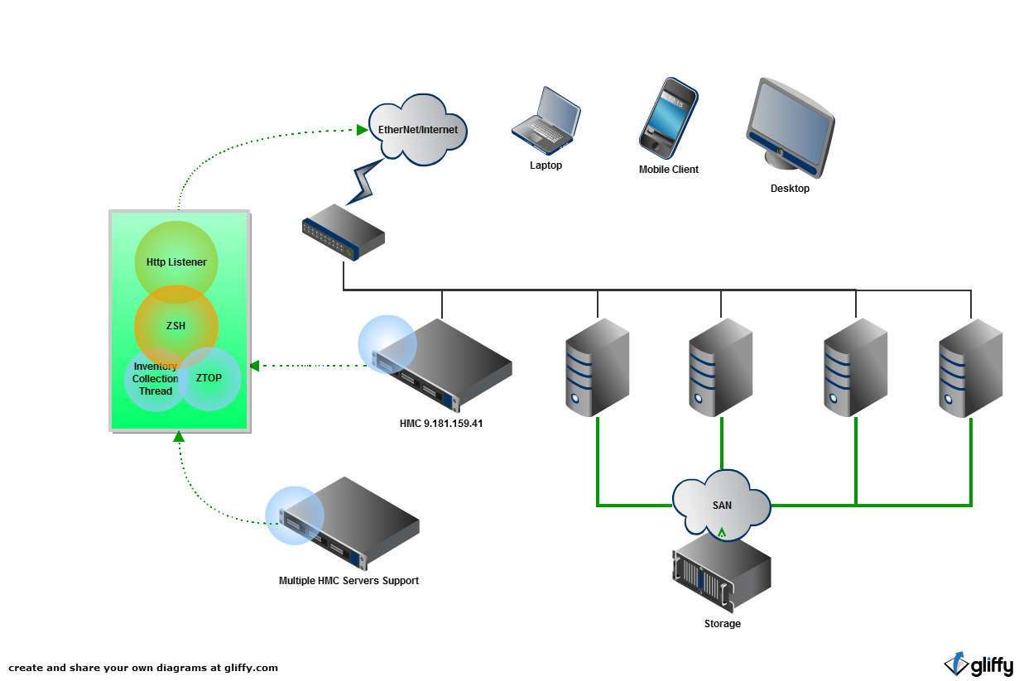


What is Smart Monitor
基于结构化搜索引擎的数据中心应用。运行服务器爬虫采集服务器明细数据，
提供"结构化搜索"，通过"蛙眼监控"，记录服务器状态发生的变化.
Http Listener
实时监控
搜索结果树形显示
通过比对记录下变化细节
Session
Presentation
REST API
Structure
Search Engine
ICA Factory
Inventory Collection Adapter
Inventory Collection Adapter
Inventory Collection Adapter
Data Trace
Engine
Persistence Layer
Smart Monitor 1.0
Notes:
对服务器的实时监控, 控制监控与实际状态之间的时延是个难题. 甚于快速的服务器明细采集技术, Smart Monitor可以获得实时的服务器状态信息.
Smart Monitor提供的结构化搜索, 可以从大量的状态信息中抽取到有意义的结果.
蛙眼监控技术将服务器的任何细微变化,展现出来,为审计提供便利

Slide 7



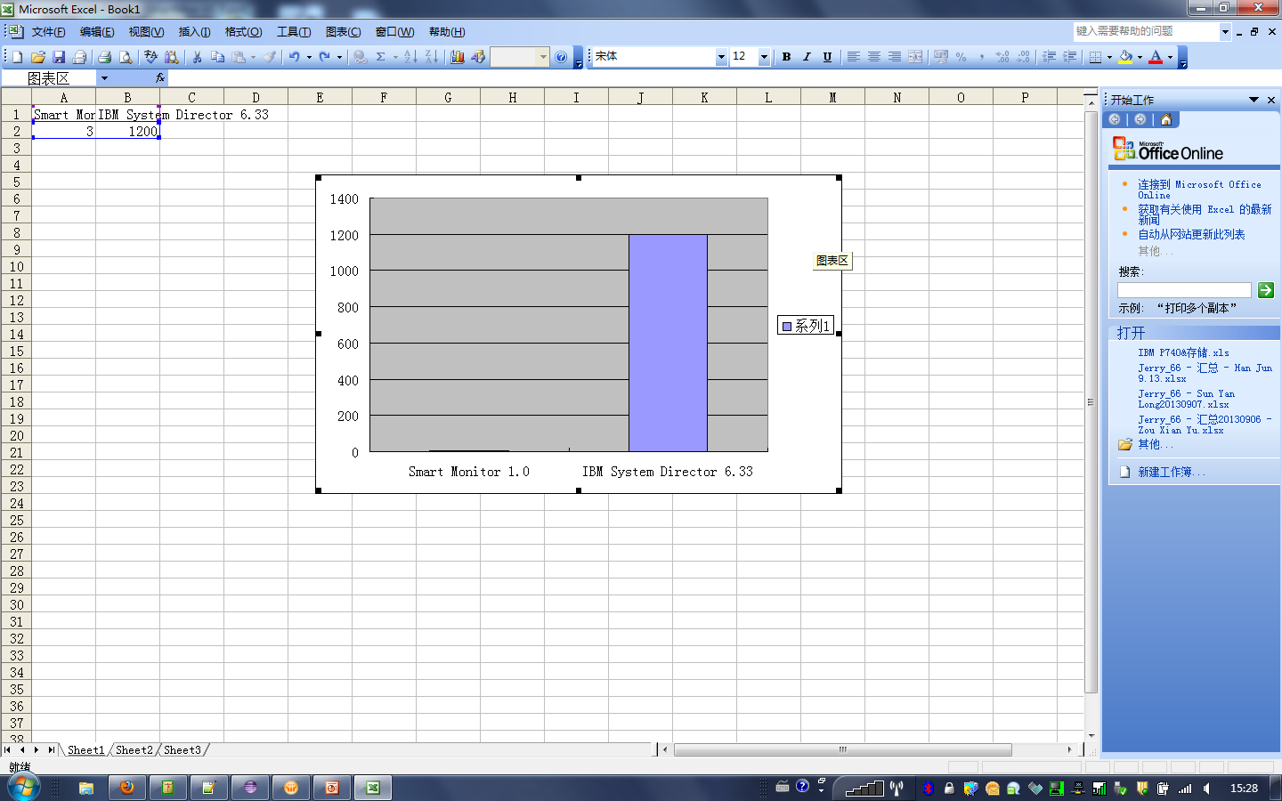
优势技术：实时的服务器信息采集
电信集成测试显示，相同环境下，Smart Monitor 采集数据仅需3秒钟，而IBM System Director的Inventory Collection 则耗时二十分钟以上
Smart Monitor 1.0
ISD 6.33
Command Queue
lssyscfg –r sys
SSH Session
lshwres –r prof
SSH Session
lssyscfg –r sys
SSH Session
lshwres –r io –r …
SSH Session
SSH Session
lssyscfg –r sys
SSH Session
HMC/IVM
lshwres –r prof
SSH Session
lssyscfg –r sys
SSH Session
lshwres –r io –r …
3s
20+ min
采集数据包括 CPU , MEM, IOSLOT, VIRTUAL ETHERNET , Fiber Channal, FEA, HEA, CPU Pool, Memory, Profile, LPAR Status, Performance

Slide 8

搜索和结构化搜索
结构化输出
HMC
SERVER1
CPU 8
SERVER2
CPU 16
MEM 32G
SLOT
MEM 64G
SLOT
HMC
SERVER1
SERVER2
MEM 32G
MEM 64G
MEM
简单输出
HMC
SERVER1
SERVER2
MEM 32G
MEM 64G

Slide 9
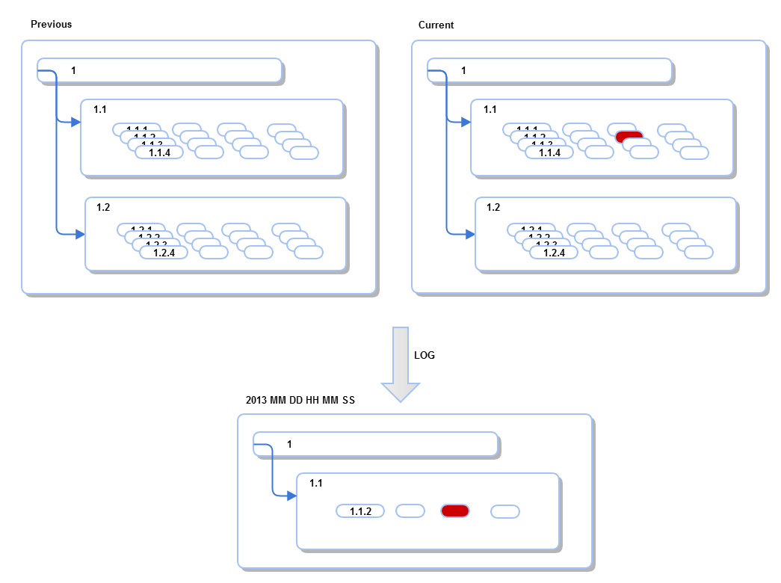
结构化差异比对
结构化数据差异比
对，除记录点外，
还记录差异点发生
的具体路径信息
Notes:
蛙眼机制．蛙眼只能对运动的目标产生反应．Smart Monitor采用同样的机理，采集到的数据与前一组数据进行比对，如果完全相同，则不产生任何动作．如果有异，则记录下时间和变化的数据行．通过这种方式，即使深夜，Smart Monitor也能忠实的记录，服务器的变化．
传统的实时监控，让管理员承担这种夜不能寐的工作，对管理员非常不友好. （玩笑）．
Smart Monitor能够从大量数据中找到细微变化, 这是人眼观察达不到的优势

Slide 10
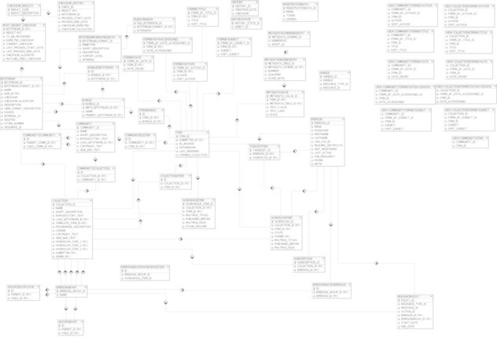

创新的持续层技术MindMap
数据中心的拓扑复杂且随着新硬件的出现而迅速变化
RDBMS是基于特定Schema的海量数据操作，限定的Schema无法满足数据中心的新硬件，新技术带来的变化
创新的MindMap数据持续技术，以XML为蓝本，提供了自由增长的数据结构，提供了快速的结构变化和增删改查的能力。相比XML
增强了大数据量的处理。
提供子结构指针，在数据结点间自由引用
结构化数据的流式操作，所有增改删操作均以文件尾部添加数据来实现。

Slide 11
应用场景
搜索应用》 机房可视化管理方案
使用移动设备对Power服务器进行现场管理
搜索应用 》资产管理
通过结构化搜索，轻松获取设备信息，处理器，内存，机箱，板卡等
蛙眼监控》风险分析及资源利用管理
跟踪服务器虚拟化信息的变更，为分析潜在风险和监控资源利用成为可能
实时监控》监控应用
集成到多种监控软件中
Notes:
服务器的现场管理，企业的数据中心内管理员房间通常与机房分开，管理员通过监控工作站了解服务器的工作状态，机房内通常缺少显示服务器实际运行情况的管理工作站．

Slide 12
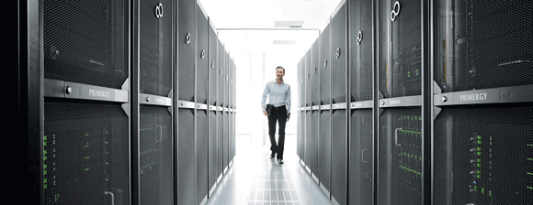
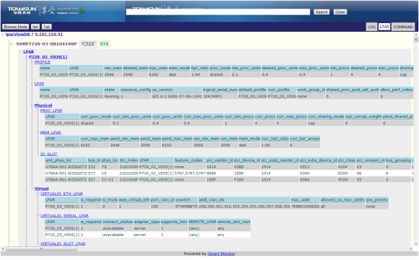

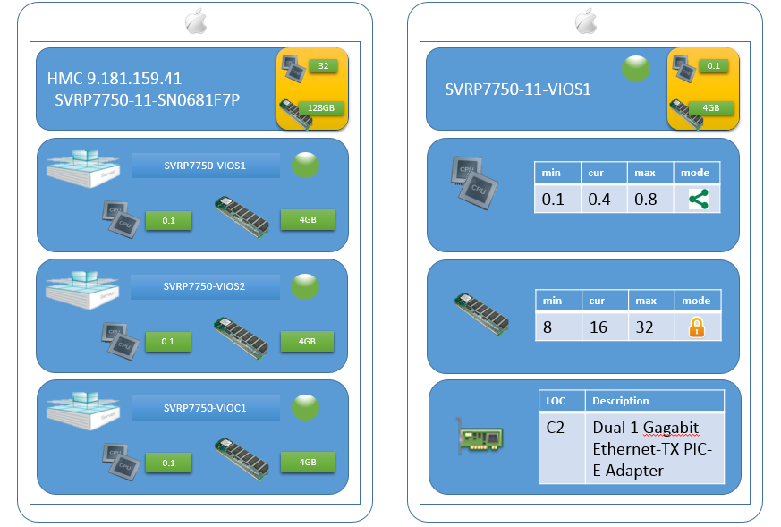

机房移动管理方案
如何在服务器的机房里得到服务器虚拟化信息，运行的分区, 安装的板卡？
Notes:
服务器机房内大量布置无头的HMC, 同时HMC要求帐房登录，管理员也很难记得多个HMC的不同帐号．传统上管理员会通过在标签来提示服务器的用途，比如按安装的软件，标记为DB2, Websphere，或者根据用途，BOSS, OCS，Core Banking等
虚拟化技术的运用让这一管理手段不再有效，分区不仅会被创建，删除，还有可能被迁移，尤其是云的池化管理以后，云管理软件可能根据管理员的策略，自动的调度和部署软件，而对千篇一律的服务器．如何才能得知当前服务器的明细信息，为机房的管理操作提供指导？
手机的用户友好界面可以为定制开发，根据用户的需求，提供美观易操作的界面

Slide 13
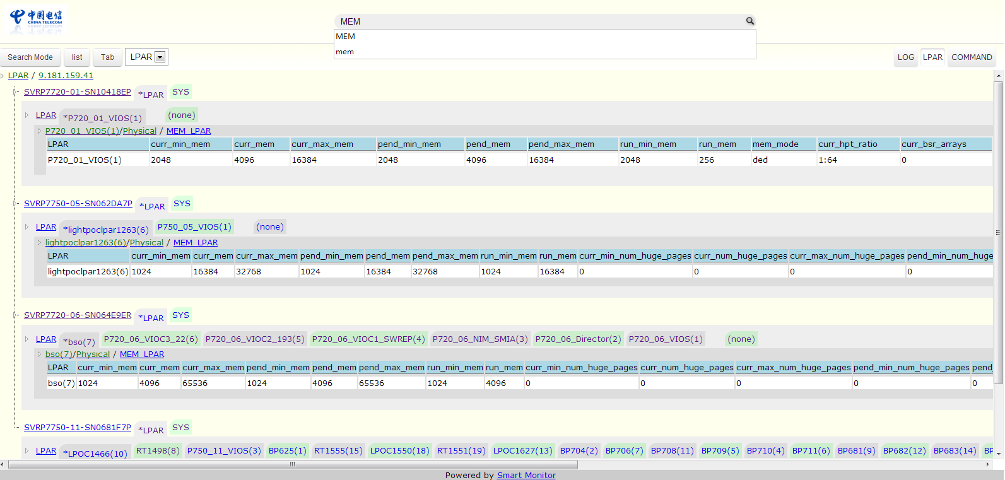
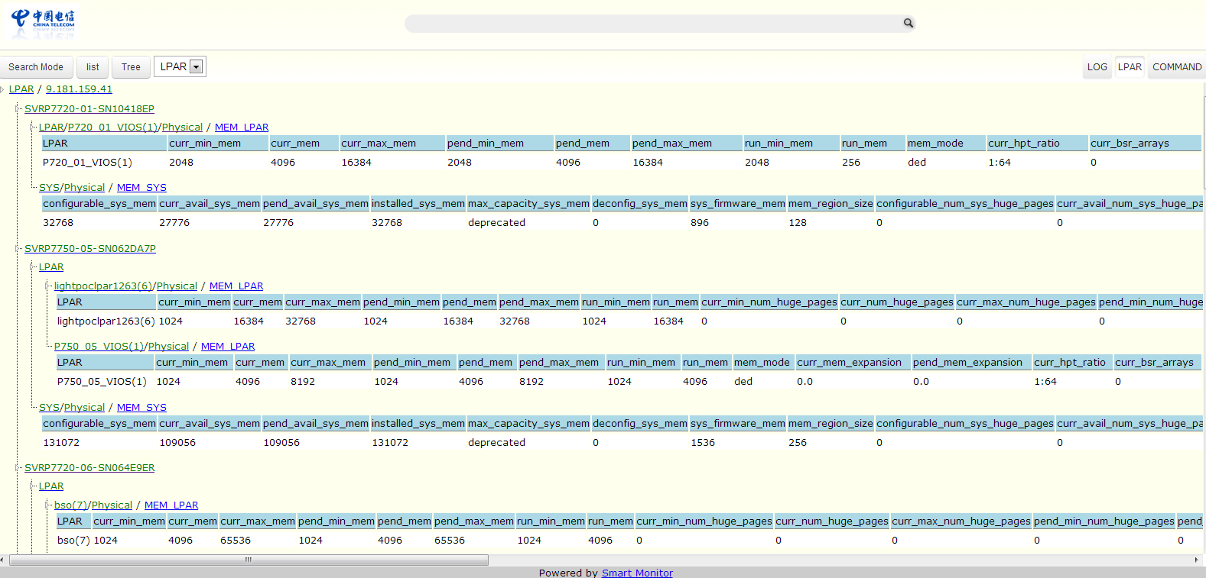
资产管理
大量投资采购的IT资产有没有流失，有没有得到合理的利用？
多少机箱 ?
多少板卡?
多少内存?
多少CPU?
何时增加了部件?
何时减少了部件?
．．．
Notes:
什么是资产管理。数据中心拥有大量资产，常会有维修，备件更换，为保证可更换部件没有丢失，需要常常清点。
虚拟化的应用，让资产管理软件面临挑战，传统的痢疾管理软件甚于操作系统采集数据，很明显无法得到完整的设备信息，Smart Monitor对服务器明细信息提供了结构化搜索，可以轻易得到详细的资源分布情况．后面讲到的变动日志，同样包括服务器零部件，增加减少的记录

Slide 14
搜索示例
搜索 CPU，获得物理CPU总数，以有CPU资源分步情况，有助于与CPU相关的软件资产统计
搜索 内存，获得内存总量，及分配情况
搜索 板卡或者槽号，获得板卡统计或者安装情况
搜索 CPU运行的兼容模式，了解当前应用兼容情况
Power6+
Power7
搜索特定版本操作系统，了解不同版本搜索系统的使用情况
搜索IP网段，或者精确ip，获得分区详细信息
搜索wwpns，定位分区
搜索mac地址，定位分区
搜索vlan，了解VLAN 的使用情况
搜索分区名称，获得该区别详细信息，及vios与之相关的设备
通过搜索主机序列号定位服务器
。。。
Notes:
日志中记录时间及变化的数据
黄色的表示发生变化的数据, (点击<list> button,切换到form状态, 可以看到变化 前的值)
绿色是新生的数据
灰色带删除线的表示被删除的数据

Slide 15




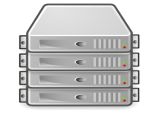




风险分析及资源利用管理
可跟踪回溯问题的原因。
人通过HMC的操作
云管理平台的操作
自动化角本的操作
硬件资源在分区间调动是何时发生的?
内存压缩律的变化是何时生效的，有没有和性能变化相关联?
当故障发生前，有没有虚拟化操作?
服务工程师做了哪些操作，产生的问题能否回溯？
云管理软件有哪些虚拟化操作，都是何时发生的？
VMControl
Smart Monitor
Notes:
风险分析是来自客户的管理概念．传统的实时服务监控是被动监控，让管理员紧张而疲惫．不发生问题时工作单调，发生重大问题时又难于恢复．主动的风险管理在于及早发现服务器的变化，毕竟小事故积累而成停机故障．
实际用户运营中，曾有管理员建立用户帐户，这个看似安全的操作没有得到记录和审批，当这台服务器发生故障时，因为与备份服务器的帐户不一致，导致无法切换，扩大的损失．
传统服务器增加内存，CPU,板卡时都属于重大事情，管理员有直观的体验．而在虚拟化时代，这些操作被自动执行，硬件资源被加入分区中，往往自动完成，这些事件易被管理员忽略，从而造成故障分板判断上的障碍．

Slide 16
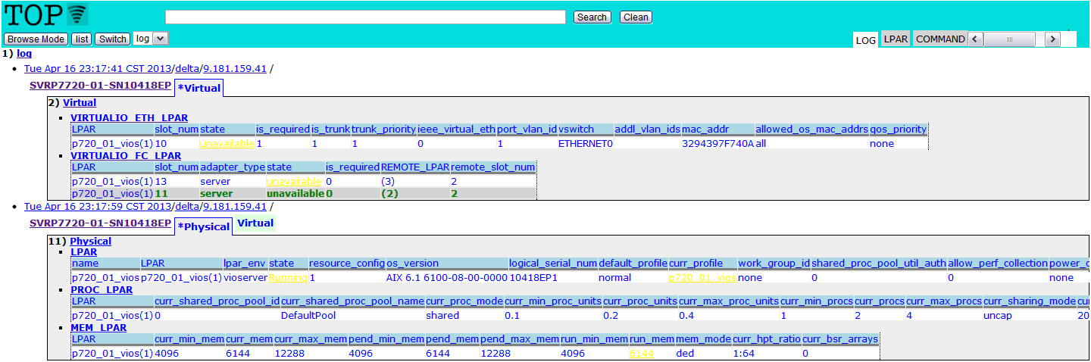
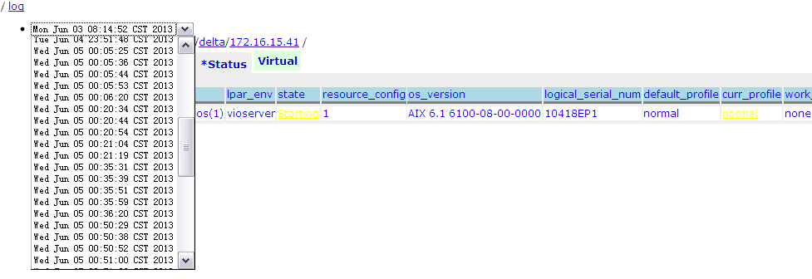
结构化数据监控
Notes:
日志中记录时间及变化的数据
黄色的表示发生变化的数据, (点击<list> button,切换到form状态, 可以看到变化 前的值)
绿色是新生的数据
灰色带删除线的表示被删除的数据

Slide 17
Power平台上的监控优势
虚拟化 监控 | 设备搜索 | 设备信息收集列表，支持设备搜索，便于资产管理 | Power平台专有技术，未收集到竞争厂商有类似技术．由SmartMon提供
 | 分区生命周期记录 | 记录分区创建，激活，关闭，删除整个生命周期的过程 | Power平台专有技术
 | 物理设备资源调整记录 | 记录CPU,内存，板卡在分区间的调整变化，记录Profile的变化． | Power平台专有技术
 | 虚拟设备资源调整记录 | 记录虚拟设备创新，激活，关闭，删除整个生命周期的过程 | Power平台专有技术
 | 机房现场移动监控支持 | 通过移动搜索主机序列号，获取服务器分区信息，已安装的板卡信息 | Power平台专有技术

Slide 18
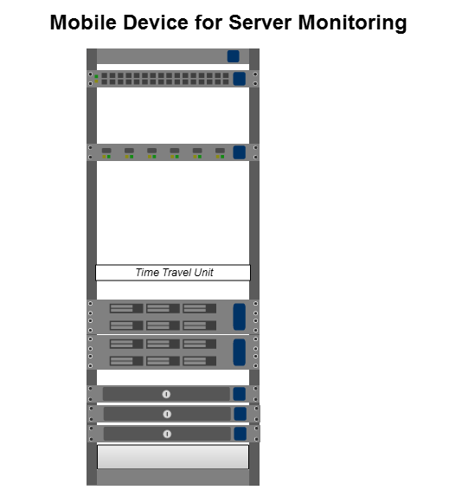

附赠移动解决方案
移动的监控方案为用户提供了极大的便利，完善了客户的机房管理。采购移动解决方案，赠送移动终端

Slide 19
软件许可
本软件按机箱序列号计费。未获得商业许可时自动运行在试用模式
软件许可申请步骤
安装软件，在实际环境中正常启动
搜索IO_UNIT，获得全部机箱号，将结果导出，发给软件供应商
供应商发还带有数字签名的文件。将该文件置于程序运行目录下即可

Slide 20
定制的开发服务

Slide 21
为客户定制开发
数据中心的全域搜索
基于搜索功能的数据中心管理平台
其它基于客户需求的开发
IBM Power
所有小型机
所有系统

Slide 22
可定制的开发服务１：数据中心的全域搜索
您需要数据中心的全域搜索的定制化引擎么？
提出您的需求，我们为您定制开发
今天的定制开发服务，将获得特别的早鸟优惠
IBM Power
所有小型机
所有系统

Slide 23
可定制开发服务２：基于搜索功能的数据中心管理平台
仅适用于Power平台
Power 虚拟化的特点：
同时支持物理设备与逻辑设备，在管理灵活性与性能之间实现平衡。
支持CPU Pool, Mem Pool, RSDEV Pool
当前虚拟化管理软件的局限性。IBM ISD, IBM Smart Cloud Entry, TeamSun Power Director, DCL PUP, HCF PSM 强调跨平台的兼容能力，却无法体现Power平台的虚拟化特性
不支持物理设备分区，与目前常用的部署环境不同
不支持CPU Pool, Mem Pool, RSDEV Pool
不支持DLPAR
主要功能
该管理平台将是体现Power平台虚拟化特点的监控工具， 用户搜索到被监控的设备后，可对设备进行管理包括，包括开关机，创建删除分区，分区动态迁移，分区自动镜像及部署功能。

Slide 24
成功案例
IBM 中国STG数据中心
新华网

Slide 25


